Slide 1
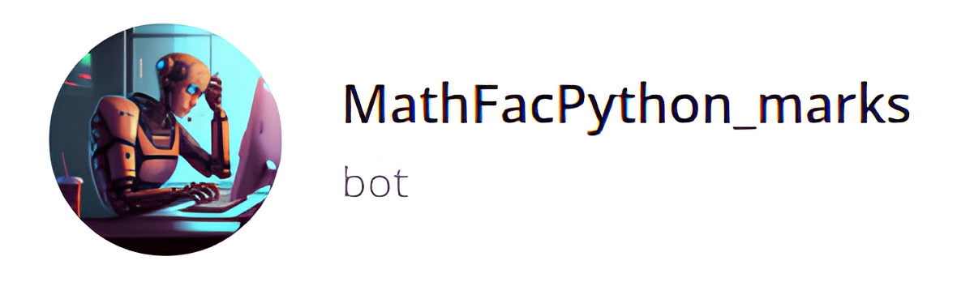
tg-bot, выдающий оценки из ведомости
Проект по Питону
Выполнила Никитина Софья

Slide 2
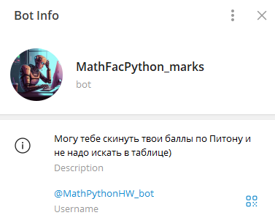
Идейная часть
Есть ведомость с оценками за курс по Питону. На двух листах содержатся оценки, как за отдельные элементы контроля, так и посчитанные по формулам.
Есть две группы студентов, которым бы хотелось быстро и просто узнавать свои баллы (не все, а ключевые - средняя, за Кр, итоговая), не заходя в ведомость.
Мы хотим сделать Бота, который по введенным "Фамилии и имени" выдавал бы оценки.

Slide 3
План кода
Импортируем библиотеки
Создаем бота
Подгружаем данные
Прописываем приветствие
Отрабатываем алгоритм Привет-> Группа-> ФИ
Отправляем нужную информацию
Прописываем отработку неожиданных сообщений
Запускаем Бота

Slide 4
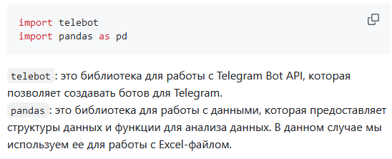
Импортируем библиотеки

Slide 5
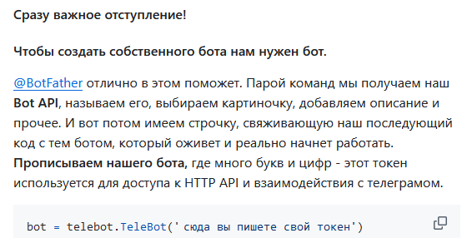
Создаем бота

Slide 6
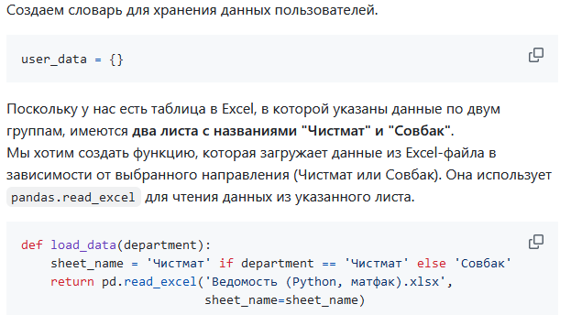
Подгружаем данные

Slide 7
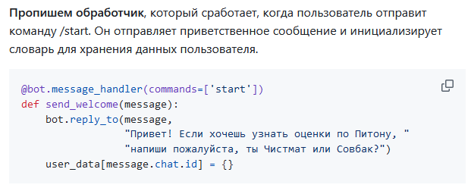
Прописываем приветствие

Slide 8
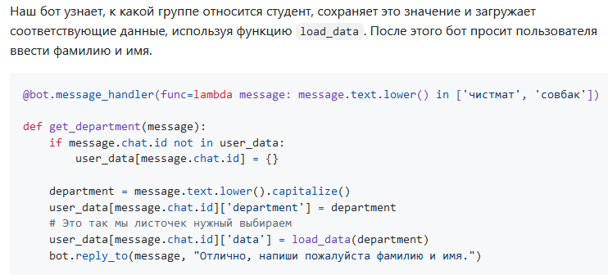
Отрабатываем алгоритм Привет-> Группа-> ФИ

Slide 9
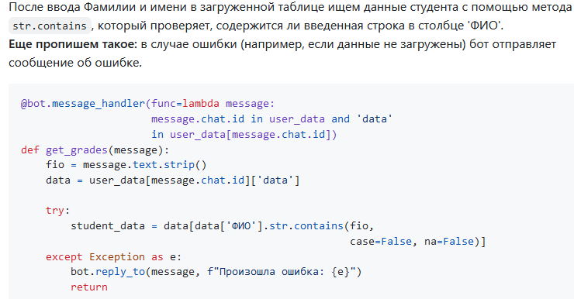
Отрабатываем алгоритм Привет-> Группа-> ФИ

Slide 10
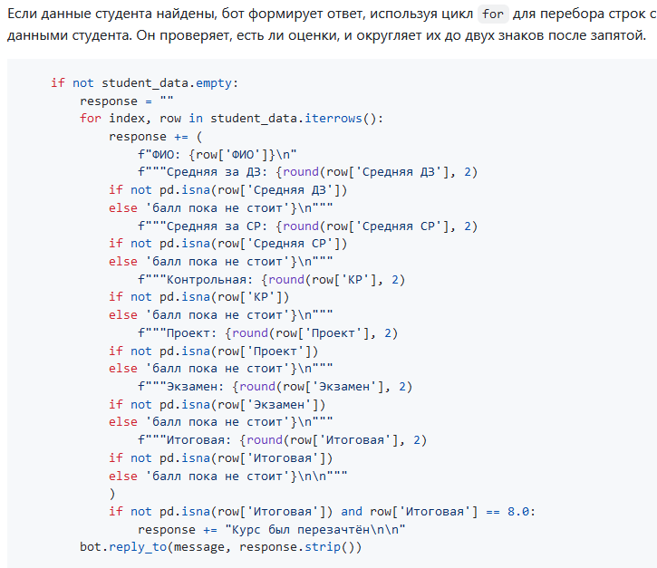
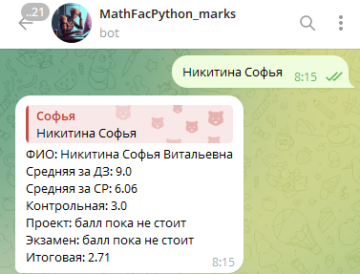
Отправляем нужную информацию

Slide 11
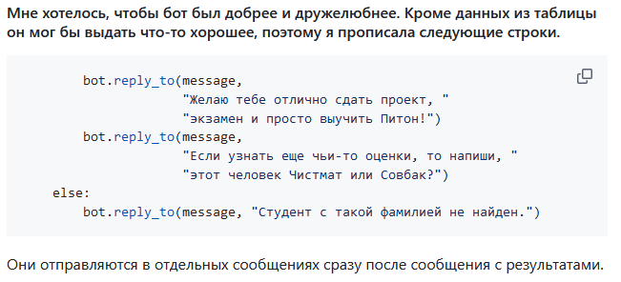
Вежливость или еще немного

Slide 12
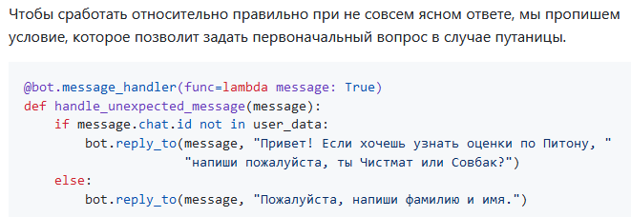
Прописываем отработку неожиданных сообщений

Slide 13
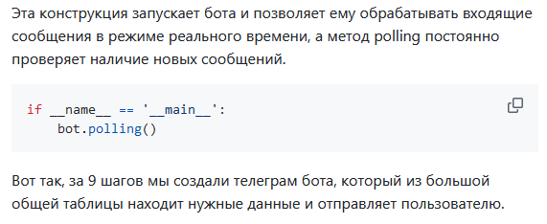
Запускаем Бота

Slide 14
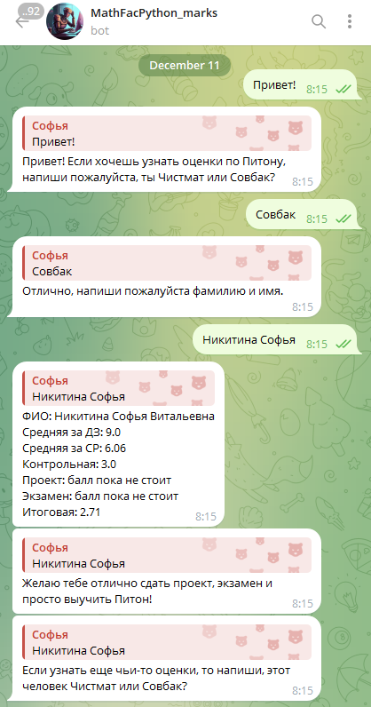
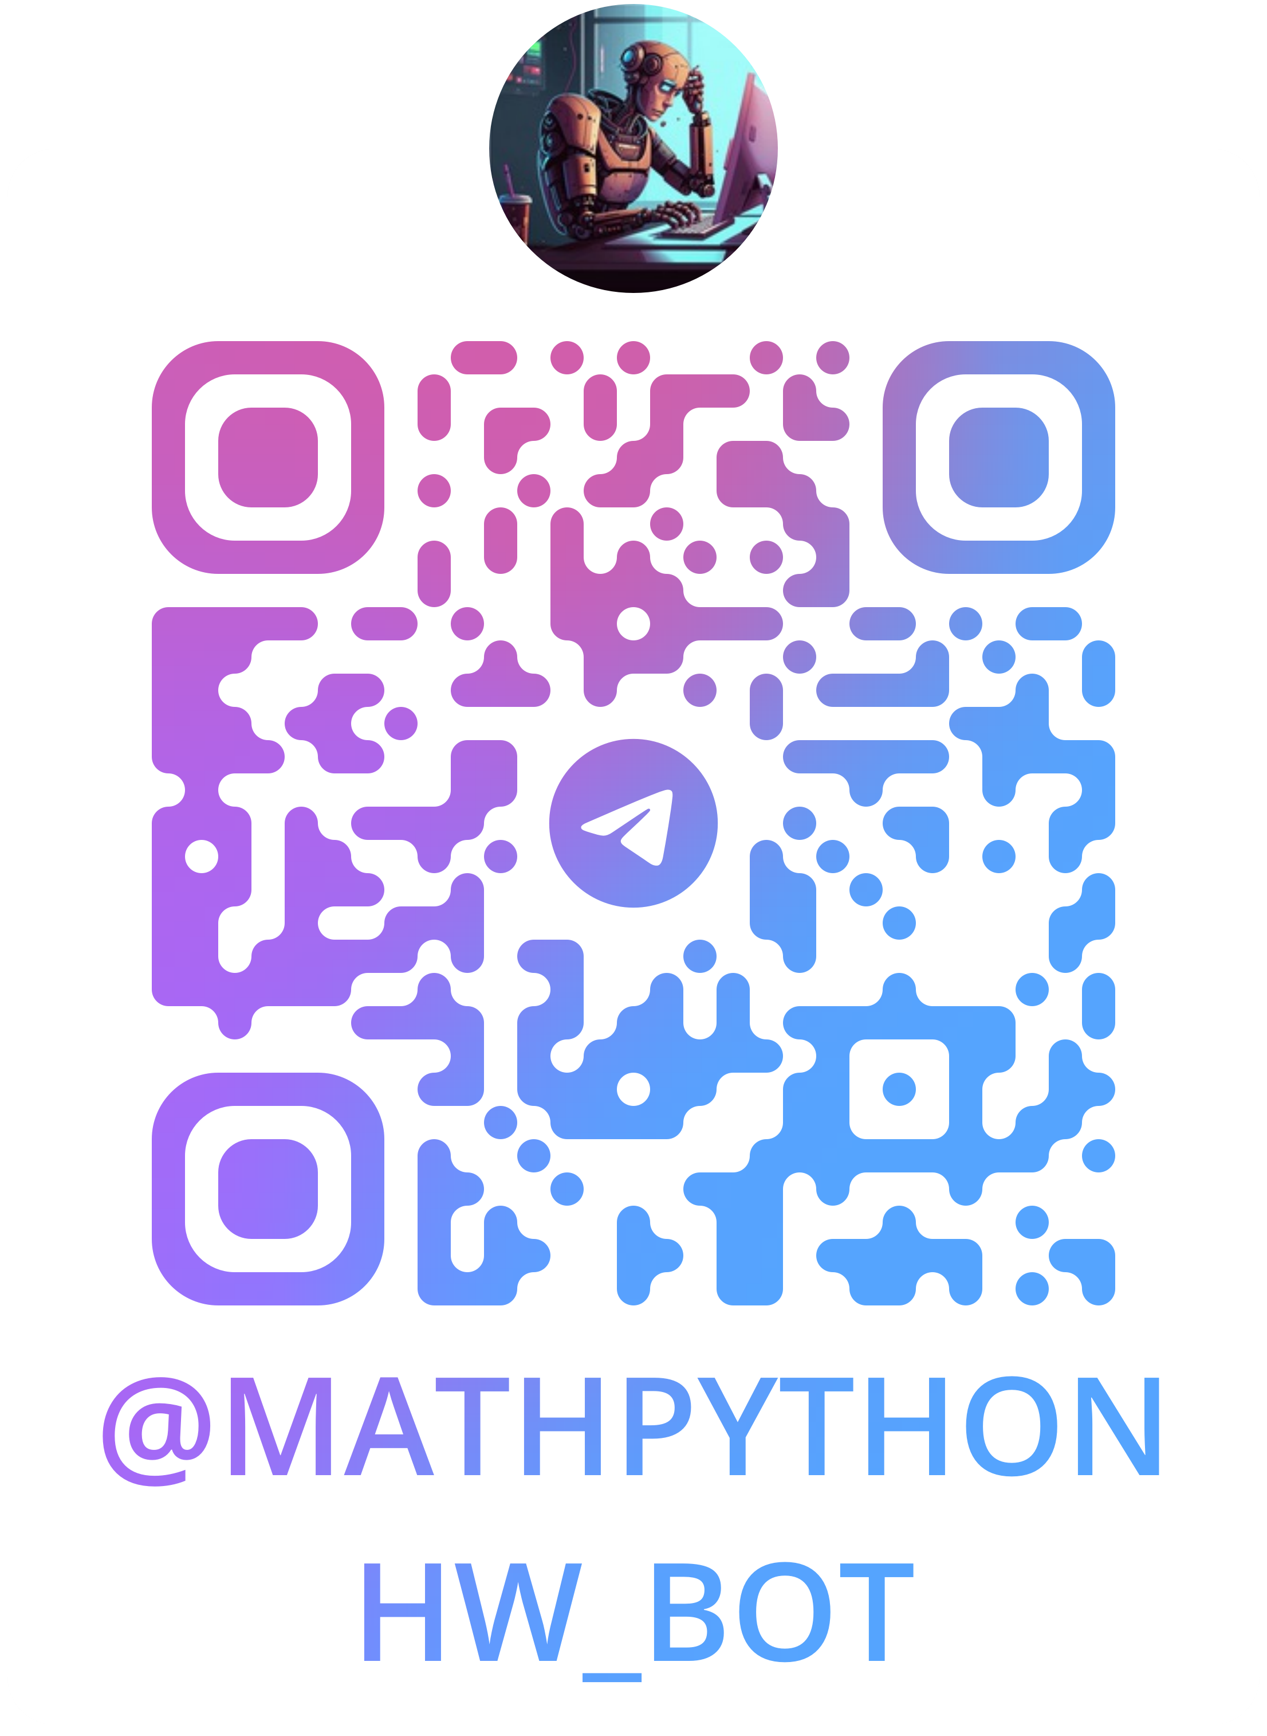
Пример работы Бота

Slide 15
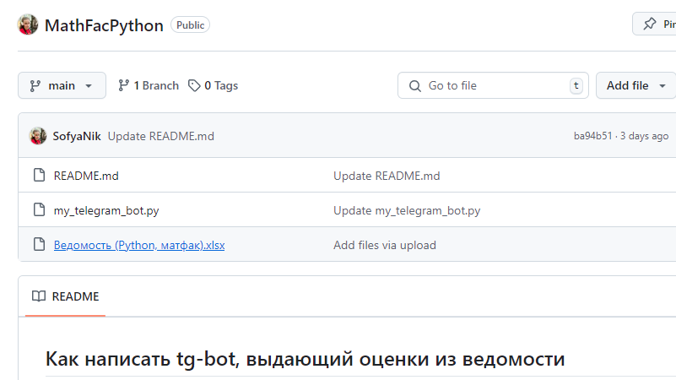
Данные и их актуальность
На момент защиты предлагаю обновить таблицу с оценками, чтобы бот выдавал данные, актуальные на сегодняшний день

Slide 16
Благодарю за внимание

